Slide 1


Introducción a AngularJS

Slide 2

Agenda
Historia de las Apps Webs
¿Por qué AngularJS?
Building Blocks
Herramientas
¿De qué trata el Curso?

Slide 3

Arquitectura en Apps Webs
Primera Generación
HTML + CSS con poco JS
Segunda Generación
Ajax + Abuso de jQuery
Tercera Generación
Frameworks JavaScript

Slide 4
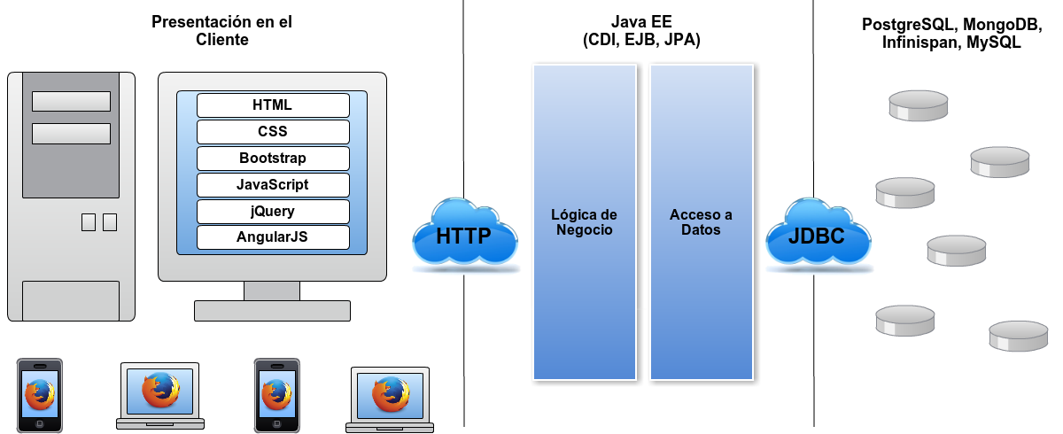
MVC del Lado del Cliente

Slide 5
Explosión de Frameworks JS

Slide 6


Explosión de Frameworks JS

Slide 7



Explosión de Frameworks JS

Slide 8


Explosión de Frameworks JS

Slide 9
Explosión de Frameworks JS
http://todomvc.com/

Slide 10
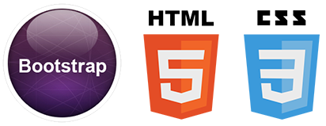
Aplicaciones Web Modernas
Mucha UX
Responsibilidad
Single Page App
Mucho JS (Rich Apps)
Frameworks CSS: Less, Sass, Compass
Apps Reactivas (Asincrónicas)

Slide 11
¿Por qué AngularJS?

Slide 12

¿Por qué AngularJS?
Es Open Source
Lo Mantiene Google
Enorme Comunidad y Aceptación
6 Años de Historia
Sigue Evolucionando
Fomenta la Programación Declarativa
Tiene Inyección de Dependencias

Slide 13

Mi Experiencia con AngularJS

Slide 14
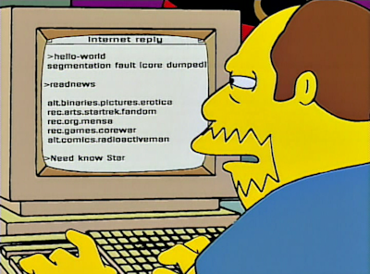
Hello World
<input type="text" ng-model="yourName">
<h1>Hello {{yourName}}!</h1>

Slide 15

Directives
ng-app
ng-model
ng-show
ng-hide
ng-click
ng-repeat
ng-controller
ng-change
ng-dblclick
ng-include
ng-focus
ng-disabled
ng-submit
ng-copy

Slide 16
Custom Directives
<cent-message
ng-model="messages.info"
info>
</cent-message>
<div cent-version></div>

Slide 17

Modules
angular.module(‘myModule1’, []);
angular.module(‘myModule2’, []);
var myModule = angular.module(‘myModule’,
[‘myModule1, ‘myModule2’]);

Slide 18

Controllers
myModule.controller(‘TodoCtrl’,
function($scope, $interval) {
...
}
);

Slide 19



Unit Test

Slide 20


E2E Test
Selenium
WebDriver

Slide 21
Angular Expressions
{{ }}
<span>3 + 5 = {{3 + 5}}</span>
<button ng-click=”window.alert(‘Hello’)”>
Greet</button>
<button ng-click=”greet()”>Greet</button>

Slide 22

Filters
<span>{{ price | currency }}</span>
<li ng-repeat=”product in products | orderBy: ’price’”>
<span>Now: {{ now | date: ‘dd/MM/yyyy’ }}

Slide 23
Custom Filters
myModule.filter(‘myFilter’, function() {
return function(input, opt1, opt2) {
…
return output;
};
});

Slide 24
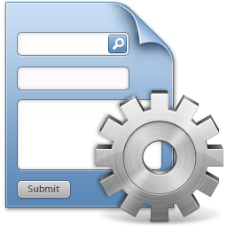
Forms
<form name=”myForm”
ng-submit=”formCtrl.submit()”>
<input ng-model=”author” required>
<button type=”submit” value=”Submit”
ng-disabled=”myForm.$invalid”>
</form>

Slide 25
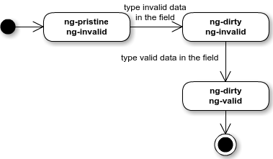
Forms

Slide 26

Scopes
$scope.sayHello = function() {
$scope.greeting = ‘Hello World’;
}
<span>{{ greeting }}</span>

Slide 27
Scopes
myModule.controller(‘MyController’,
function($rootScope, $scope) {
...
}
);

Slide 28
Scopes
$scope.$watch(expression, function);
$scope.$broadcast(name, args);
$scope.$emit(name, args);
$scope.$on(event, function);
$scope.$parent
$scope.$new

Slide 29

Comunicación entre Controllers
Mediante Herencia de Scopes
Mediante Eventos
Mediante Servicios

Slide 30

Services
$rootScope
$scope
$timeout
$window
$interval
$http
$resource
$log
$q
$animate
$filter
$httpBackend
$controller
$document

Slide 31
Custom Services
myModule.factory(‘MyService’,
function() {
return {
method1: function() { … },
method2: function() { … }
}
});

Slide 32
$http
$http.get
$http.post
$http.head
$http.put
$http.delete
$http.jsonp
$http.patch

Slide 33
$http.get
$http.get(‘/someUrl’)
.success(function(data, status,
headers, config) { … })
.error(function(data, status, headers,
config) { … })

Slide 34
$http.post
$http.post(‘/someUrl’, {
user: ‘adrian’, pass: ‘adrian’
}).success(function(data, status, headers,
config) { … })
.error(function(data, status, headers,
config) { … })

Slide 35
$resource
RESTful server-side data source
Ideal para CRUD de resources
Encapsula $http
Permite usar objs como ActiveRecords
Actions: get, query, save, remove, delete
Permite definir Custom Actions

Slide 36
$resource
var Users = $resource(‘/users/:userId’,
{ userId: ‘@id’ });
var user = Users.get({ userId:123 }, function() {
user.name = ‘adrian’;
user.$save();
});

Slide 37
$resource
myModule.factory(‘Users’,
function($resource) {
return $resource(‘users/:userId’,
{ userId: ‘@_id’ },
{ myUpdate: { method: ‘PUT’ } }
);
});

Slide 38
$resource
myModule.controller(‘MyCtrl’, function(Users) {
var user = Users.get({ userId:123 },
function() {
user.name = ‘adrian’;
user.$myUpdate();
});
});

Slide 39

Herramientas

Slide 40

ng-inspector

Slide 41

NodeJS y NPM

Slide 42

Bower

Slide 43


Grunt / Gulp

Slide 44

Yeoman

Slide 45




Generadores
angular-seed
generator-angular-fullstack
JHipster

Slide 46
¿De qué trata el Curso?

Slide 47

¿De qué trata el Curso?

Slide 48
Recursos
Mi estante AngularJS en VolKno:
http://www.volkno.com.ar/u/elfrasco/angularjs
El código fuente que veremos en el curso:
https://github.com/elfrasco/angular-course
ng-newsletter:
http://www.ng-newsletter.com/

Slide 49
¡Muchas
Gracias!

